Slide 1
2021.08.12. 수정
건설공사 업역개편 설명
지방행정의 달인 최기웅
예산회계실무카페 홈지기

Slide 2
목 차
제1장 건설산업의 개요
제2장 건설공사 업역(종)개편
제3장 관련법규
제4장 주요질의
Q&A

Slide 3
제1장 건설산업의 개요

Slide 4
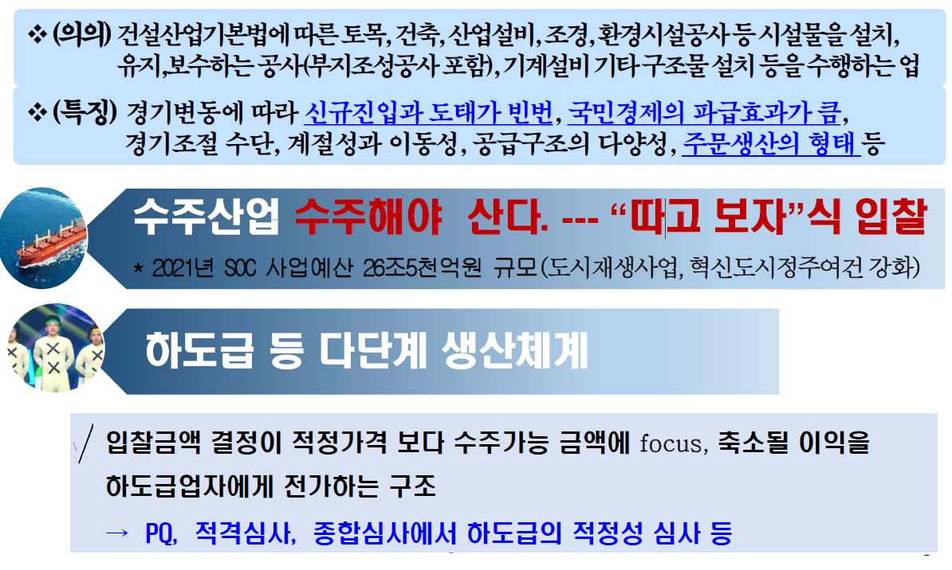
1. 의의 및 특징

Slide 5
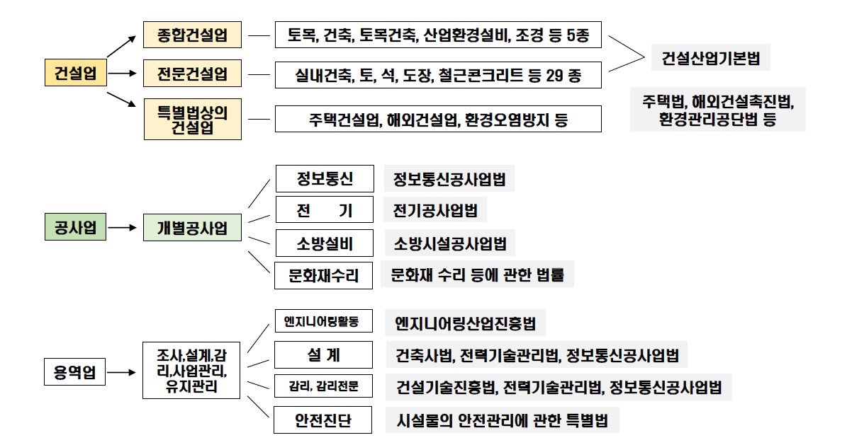
2. 업종중심의 관련법 체계

Slide 6
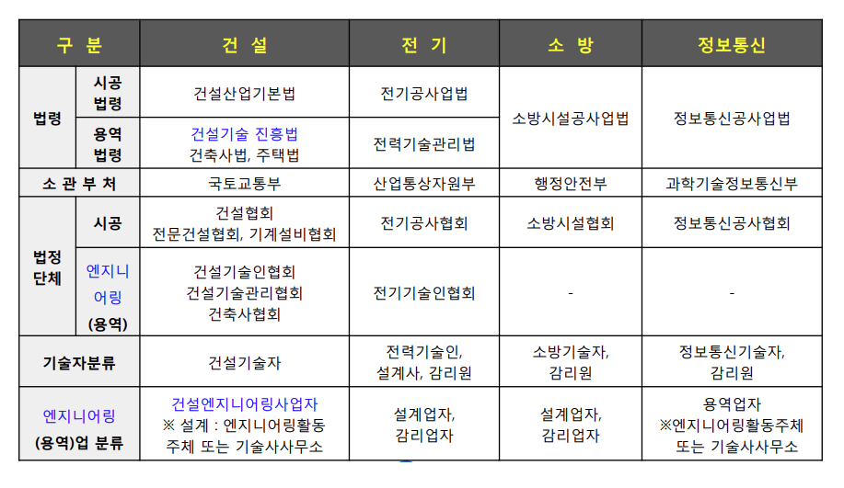
3. 건설업종 현황

Slide 7
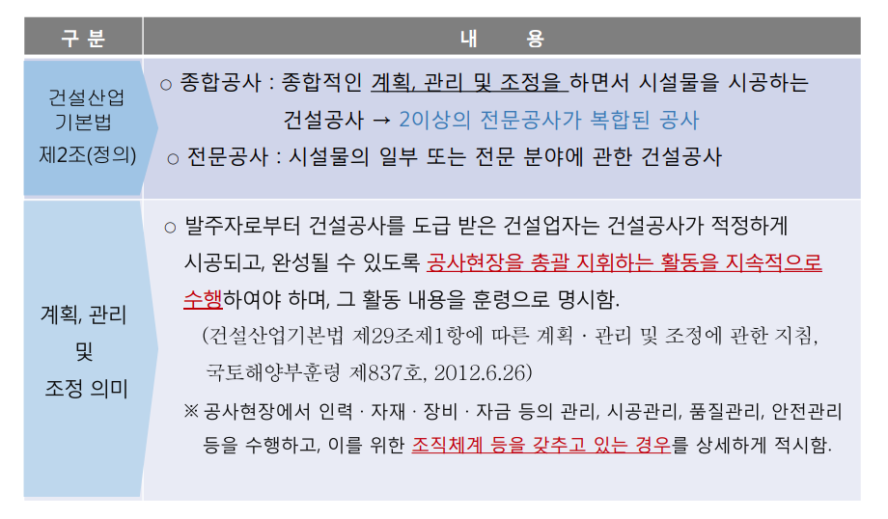
4. 용어의 정의

Slide 8
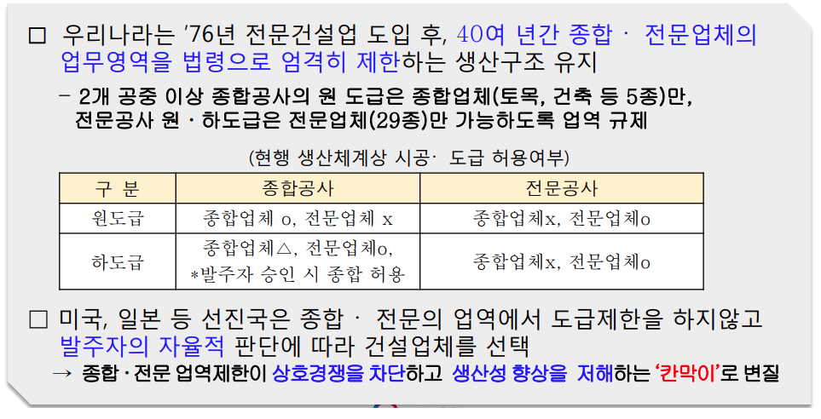
5. 건설산업 생산구조 실태
(4-1) 개정이전 업역규제

Slide 9
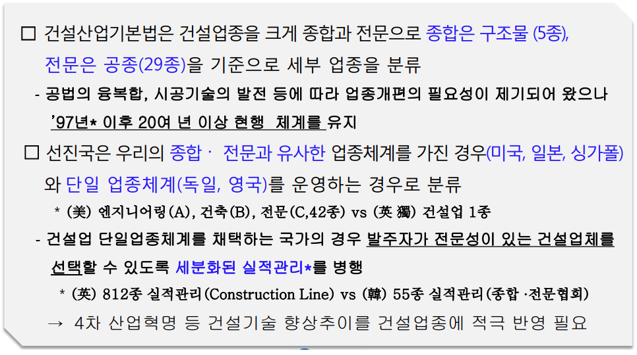
5. 건설산업 생산구조 실태
(4-2) 업종체계

Slide 10
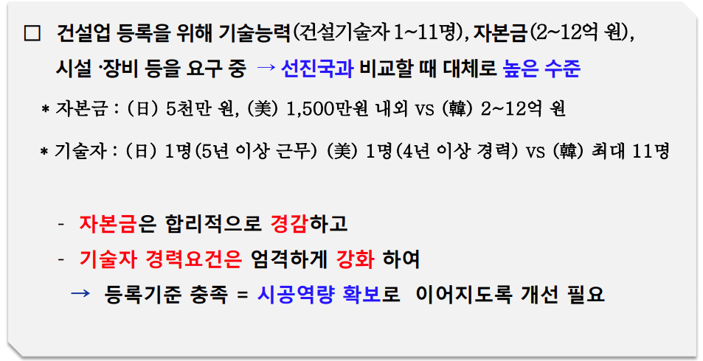
5. 건설산업 생산구조 실태
(4-3) 등록기준 ( 자본금 + 기술자 + 시설 및 장비 )

Slide 11
제2장 건설공사 업역(종)개편

Slide 12

1. 건설공사 업역 및 업종 개편 방향

Slide 13
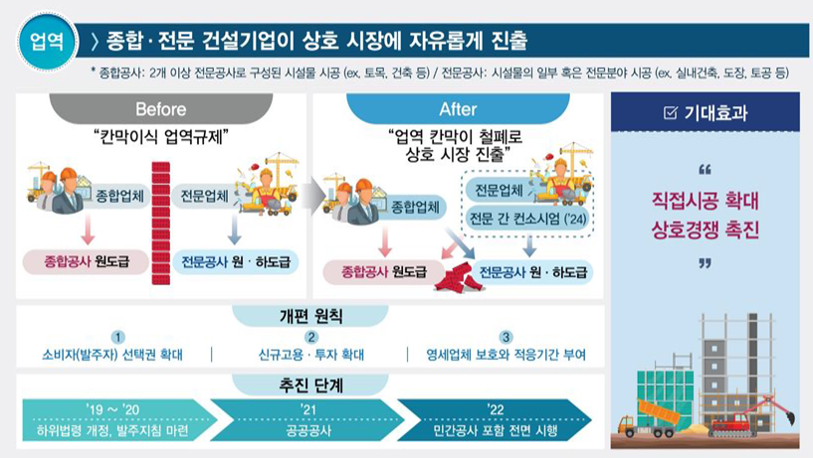
2. 업역개편 일정

Slide 14
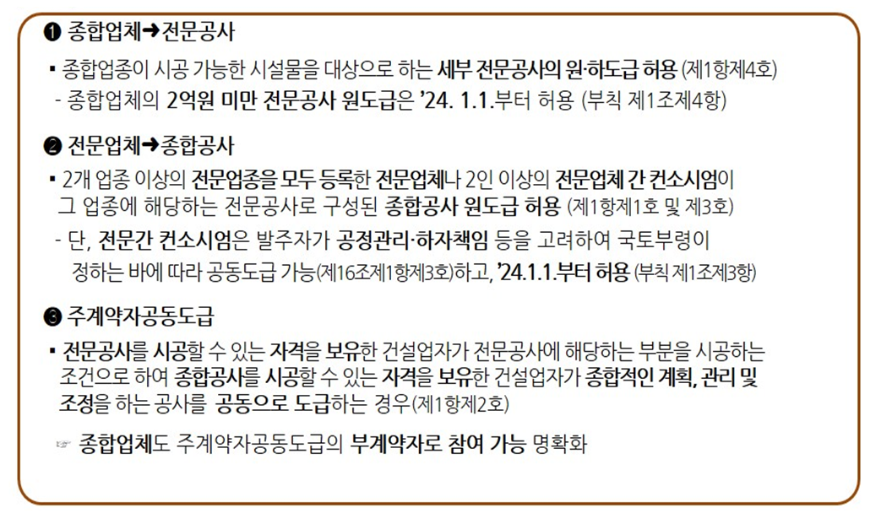
2.2. 업역규제 폐지

Slide 15
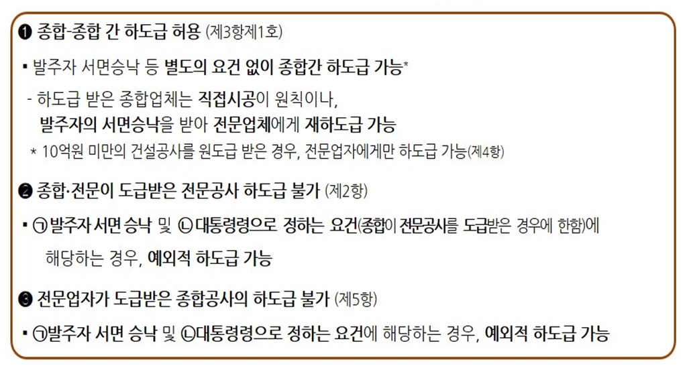
3. 하도급제도 개편

Slide 16
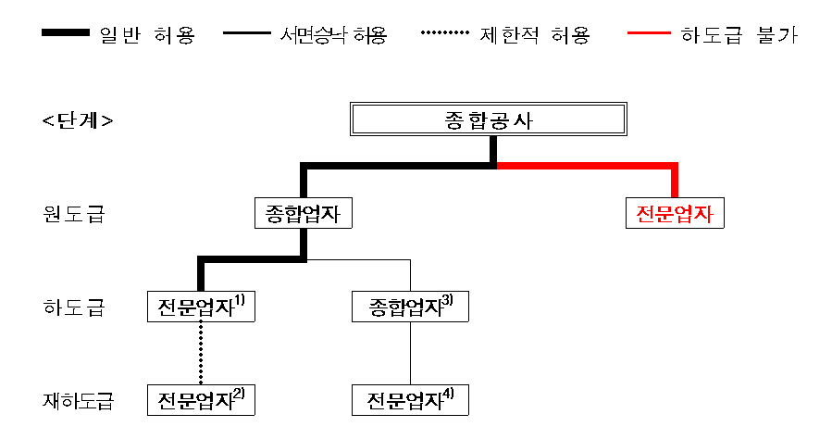
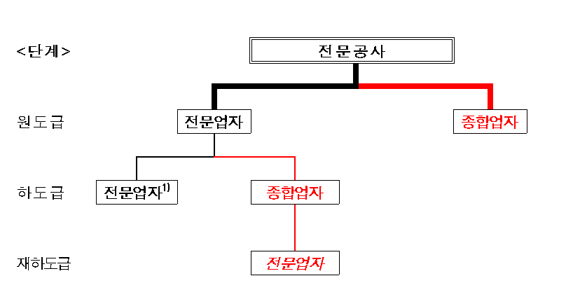

3.2. [업역개편 전]하도급허용

Slide 17
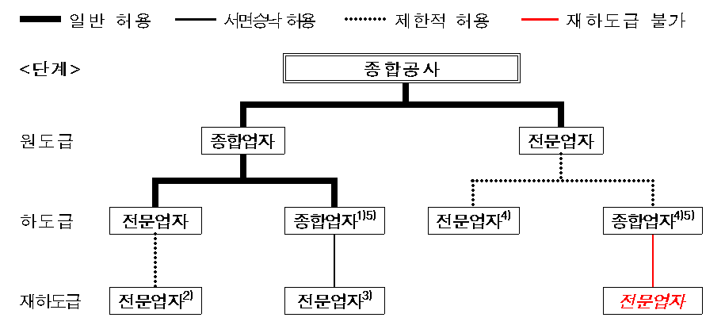
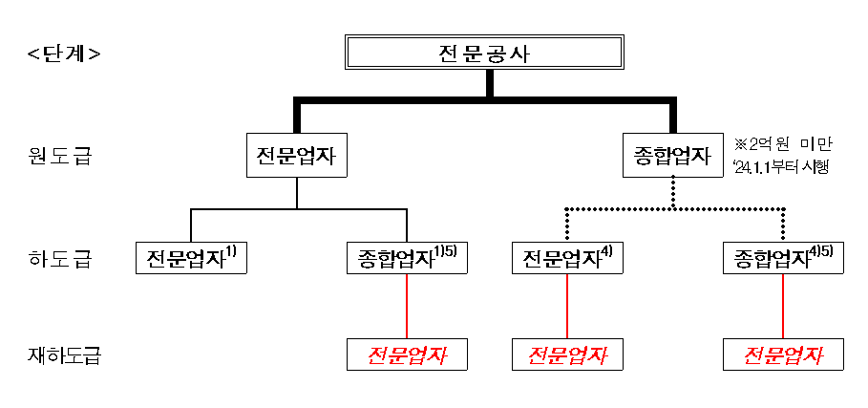
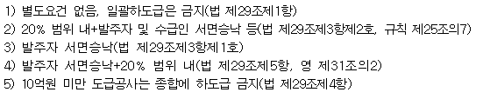
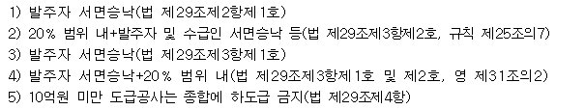
3.3. [업역개편 후]하도급허용
* 10억원 미만 도급공사는 종합에 하도급 금지(법 제29조제4항)

Slide 18
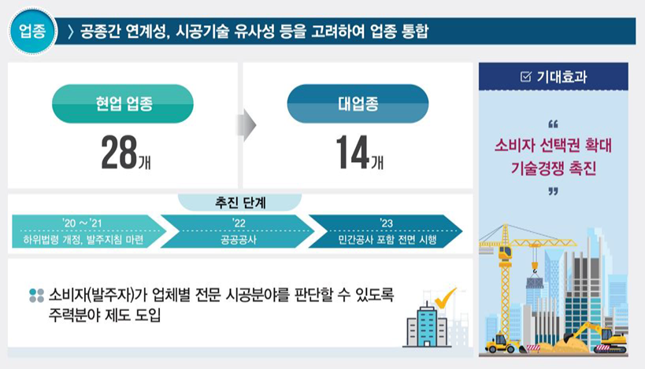
4. 업종개편 일정

Slide 19
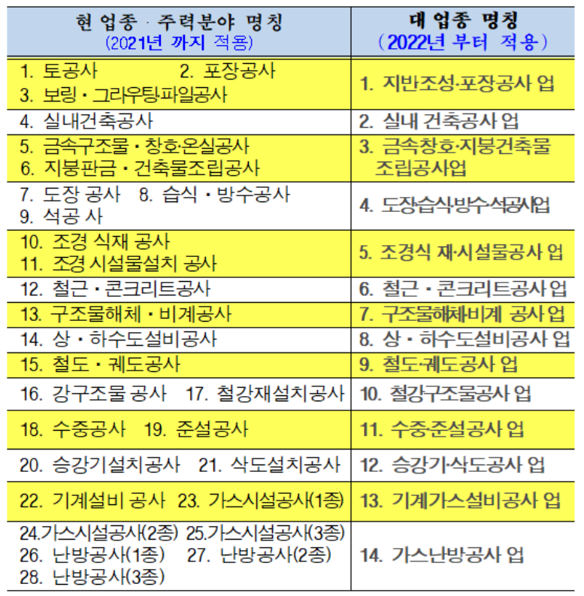
4.2. 전문건설업대업종화(22년시행)-14개로통합
※ 시설물유지관리업은 별도로 23년말까지 별도로 종합 또는 전문건설업종 전환, 미전환시 24.1월 등록말소

Slide 20
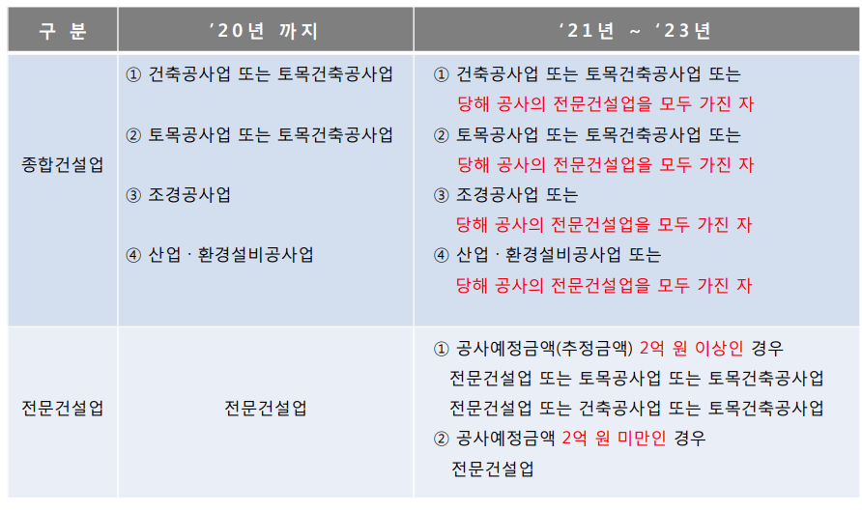
5. 업역규제에 따른 입찰참가자격 변동(예시)

Slide 21
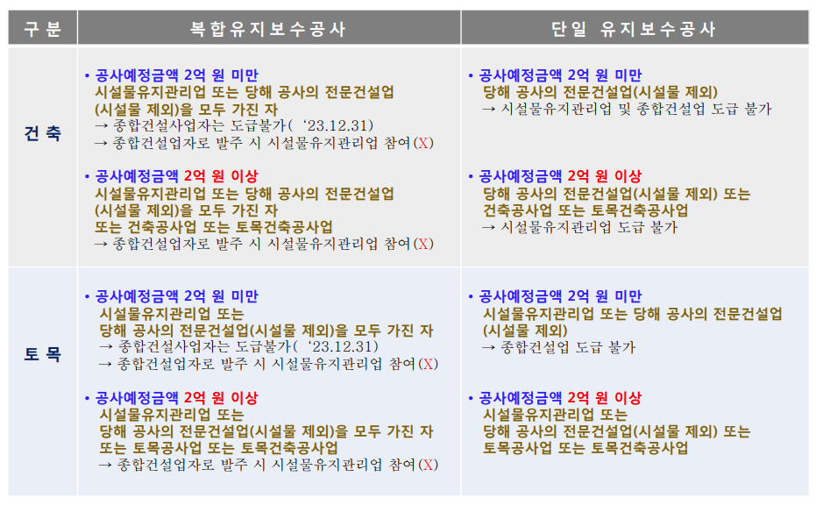
6. 업역규제에 따른 유지보수공사 참가자격 정리

Slide 22
7. 업역규제에 따른 시공경험평가기준
① 종합건설사업자의 전문공사 진출시
종전 종합공사 실적을 전문업종별로 분개 후 도급받으려는 전문공사 업종 실적의 3분의 2를 인정
예) 종전 실적이 토공 30억, 철콘 60억, 도장 90억인 종합업체가 전문공사(업종:토공) 진출 시 20억(30억 X 2/3)을 전문공사 실적으로 인정
② 전문건설사업자의 종합공사 진출시
종전 전문공사 실적 중 종합공사를 구성하는 업종에 대한 실적 전부를 종합공사 실적으로 인정
예) 종전 실적이 토목(토공 10억, 철콘 20억) 30억, 건축(도장) 25억인 전문업체가 종합공사(토목) 진출 시 30억을 종합공사 실적으로 인정

Slide 23
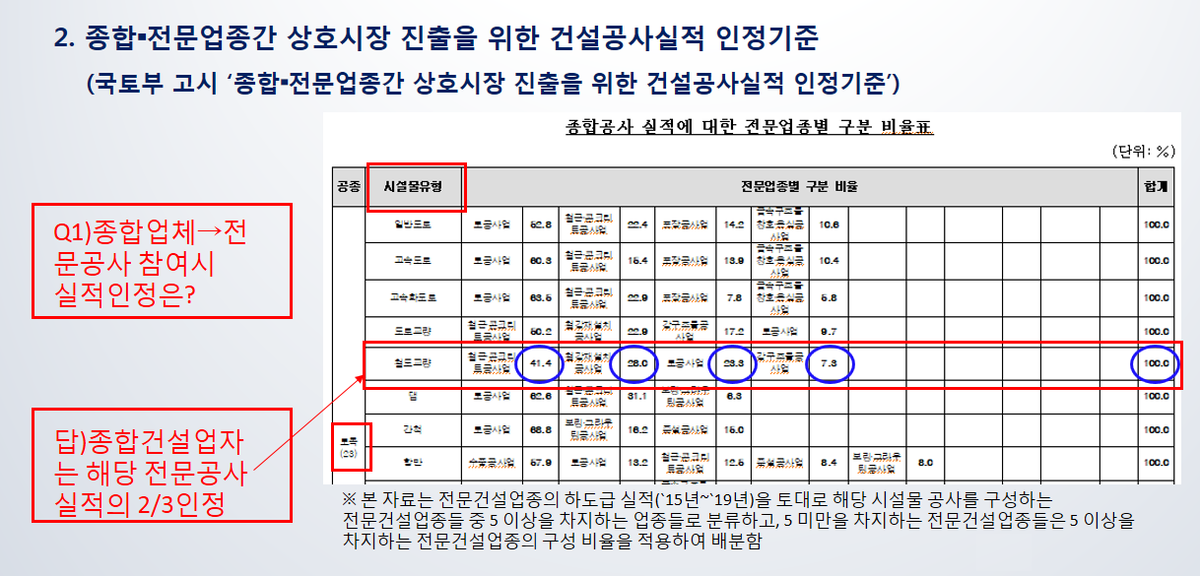
① 종합건설사업자의 전문공사 진출시

Slide 24
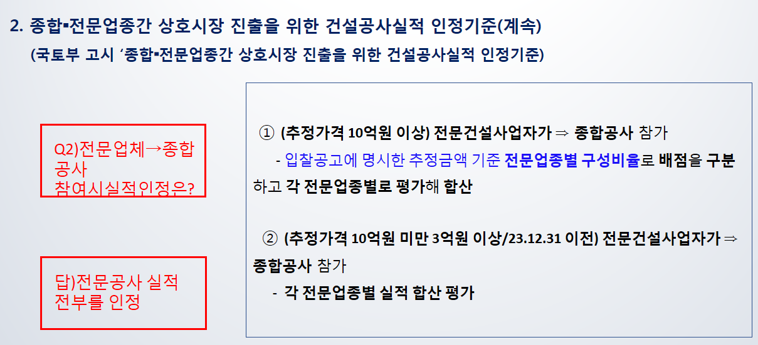
② 전문건설사업자의 종합공사 진출시

Slide 25
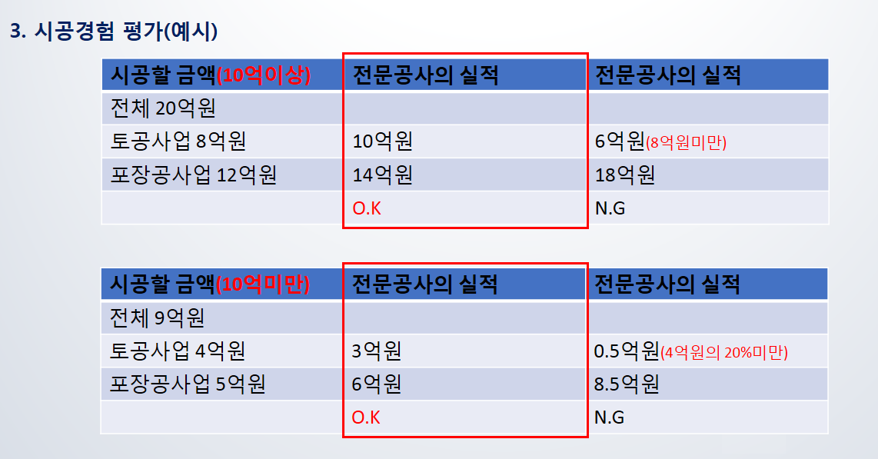
② 전문건설사업자의 종합공사 진출시
* 지방은 10억미만시 10%미만임

Slide 26
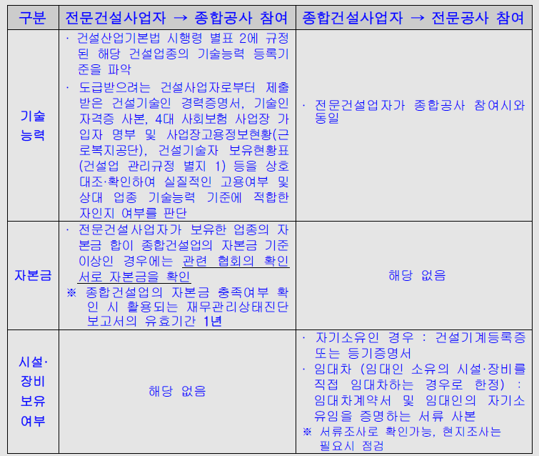
8.건설업 상호시장 진출에 따른 등록기준 확인요령

Slide 27
제3장 관련법규

Slide 28
1.건설산업기본법령
건설산업기본법
제8조제8조(건설업의 종류)
제16조제16조(건설공사의 시공자격)
건설산업기본법시행령
제21조(부대공사의 범위 및 기준)
건설산업기본법시행규칙
제13조의3(종합공사를 시공하는 업종을 등록한 건설사업자가 도급받을 수 있는 전문공사의 범위)
제13조의4(시공자격 판단을 위한 등록기준 확인 절차 등)

Slide 29
2.건설공사 발주세부기준(국토부고시 제2020-1120호)
본문
제4조(종합공사와 전문공사의 구분)
제5조(부대공사 판단기준)
제6조(종합공사의 시공자격)
제7조(전문공사의 시공자격)
제8조(건설공사의 발주방식)
제9조(유지보수공사의 발주방식)
제10조(시공경험 평가)
제11조(등록기준 확인)
제12조(하도급 제한)
제13조(발주요령)
[별표 1] 부대공사 판단요령
[별표 2] 상대업종 등록기준 충족여부 확인 방법
[별표 3] 업역 개편 관련 발주요령

Slide 30
제4장 주요질의
별지자료

Slide 31
Q & A

Slide 32
수고하셨습니다
참고자료
공사개요(조달교육원 김명규 전임교수.2021)
적격심사(조달교육원 박재현 교수팀장.2021)

Slide 33
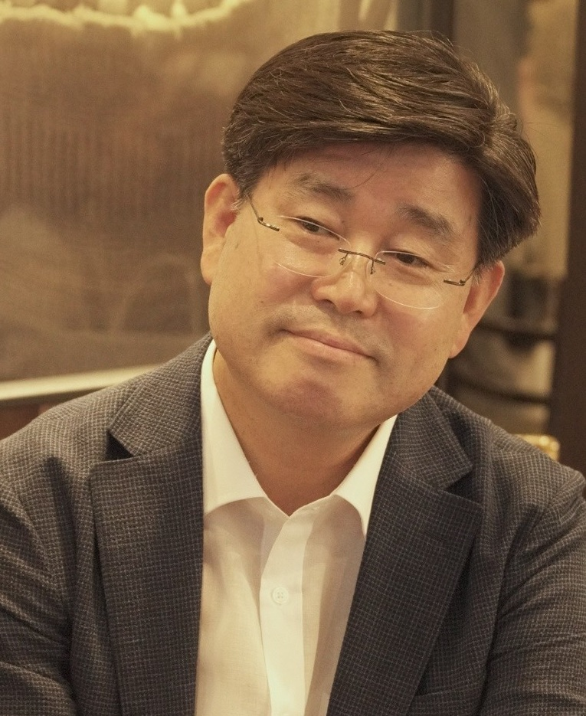
최기웅 강사 프로필
(현)
- 서울 강서구 민원여권과장
- 2020 대한민국 자치발전 대상
- 제4회 지방행정의 달인 인증
- 한국사회복지협의회 / 최우수 교수위원
- 경남인재개발원 베스트 강사
- 행정안전부 / 지방회계제도 개선 T/F
- 행정안전부 / 사업예산(e-호조)추진 T/F
- 예산·지출·계약 10년간 실무담당
- 감사교육원(2015~현재) 출강
- 지방자치인재개발원(2006~현재)
- 전국 공무원인재개발원 출강(2017~현재)
- 전국 지자체 초빙교육(2009~현재)
- 전국 공공기관 및 사회복지시설 등 초빙교육(2008~현재)
- 현대지방의정연구원 / 예.결산 전임교수
- NAVER “예산회계실무” 홈지기
17년째 운영(회원수 19만명, 자료 21만건)
- 홍보영상 : K-TV 방영(2015)
(저서)
- 공공계약 법규 및 실무(광문각, 2017~)
- 예산회계실무(광문각.2018~)
메일: ckw8902@naver.com
Hp 010-3032-2749

